Slide 1
Tuần 23
TIẾNG VIỆT 4
Tập 2
Bài đọc 2: Người giàn khoan

Slide 3
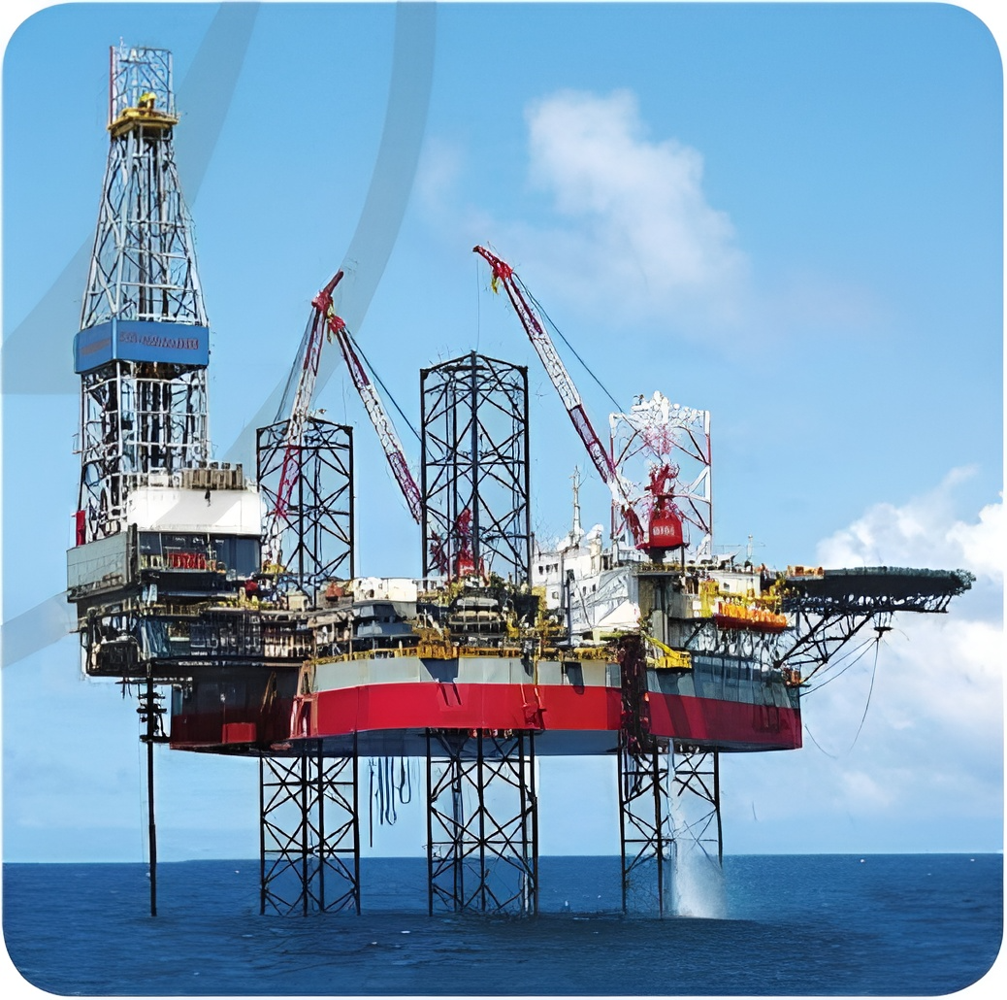
Bức ảnh là hình ảnh giàn khoan ở giữa biển, nó gợi nhắc em về chủ quyền biển đảo, về sự phát triển của đất nước,...
Quan sát ảnh trong SGK và nêu cảm nhận

Slide 5
1. ĐỌC THÀNH TIẾNG
Đọc mẫu bài thơ "Người giàn khoan"
Giọng đọc: sôi nổi, phấn khích.
Nhấn giọng ở một số từ ngữ: thăm thẳm, chớp bể, mưa nguồn, dòng xuôi, luồng ngược, bừng lên, ngời lên, từ nghìn xưa, nhịp kiêu hùng,...

Slide 6
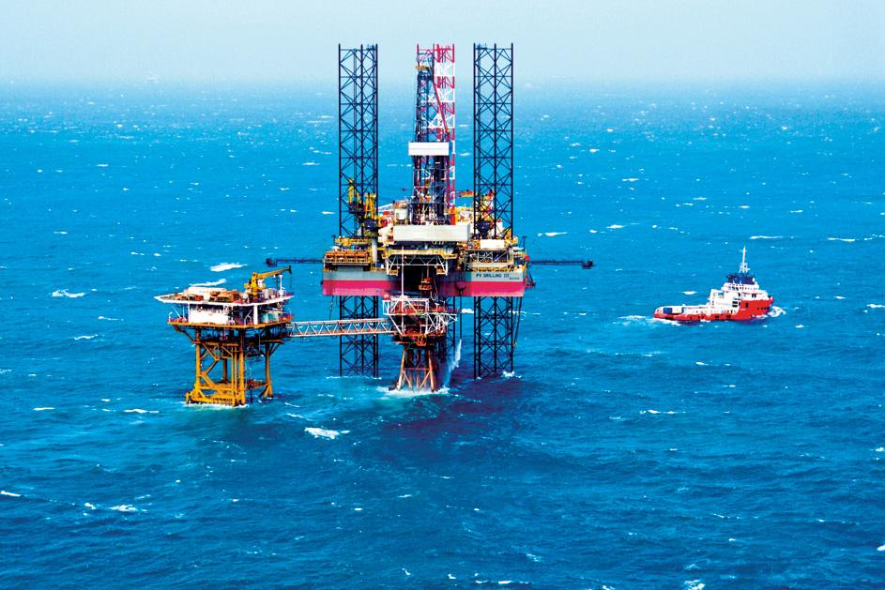
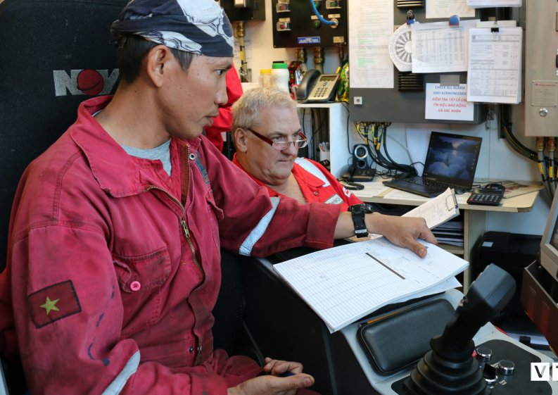
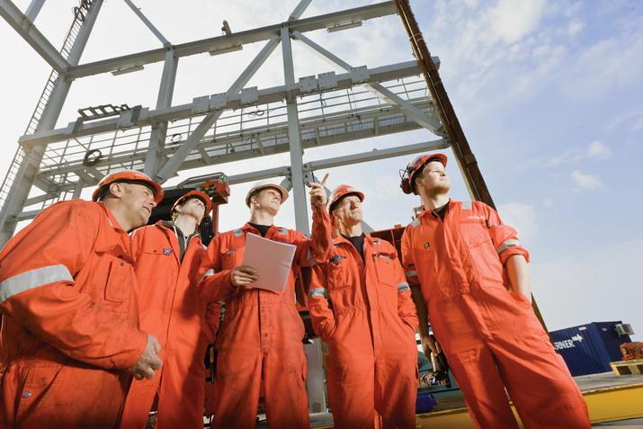
Luyện đọc từ khó
Giàn khoan
Giao ca
Kiêu hùng

Slide 7
Giải nghĩa từ khó
Giàn khoan
Công trình bằng thép, bê tông dùng để khoan, hút dầu, khí trên biển, đồng thời có thể bố trí nơi làm việc, nơi ở của cán bộ, nhân viên.

Slide 8
Giao ca
Kiêu hùng
Bàn giao công việc giữa hai ca làm việc.
Kiêu hãnh, hùng dũng.

Slide 9
Luyện đọc
Luyện đọc bài với giọng đọc diễn cảm, nhấn giọng đúng chỗ,
phù hợp và đọc đúng các từ khó có trong bài đọc.

Slide 10
2. ĐỌC HIỂU
Trả lời câu hỏi
THẢO LUẬN NHÓM ĐÔI

Slide 11
Trả lời câu hỏi
Câu 1. Qua khổ thơ 1, hình ảnh minh họa và chú thích về giàn khoan, em hiểu những người lao động trên giàn khoan làm công việc gì, ở đâu?
Câu 2. Những từ ngữ, hình ảnh nào giúp em hình dung được khó khăn, thách thức đối với người làm việc trên giàn khoan?
Câu 3. Em cảm nhận như thế nào về "người giàn khoan" qua các từ ngữ, hình ảnh ở khổ thơ 2?
Câu 4. Qua khổ thơ 3, tác giả muốn nói điều gì về “người giàn khoan"?

Slide 12
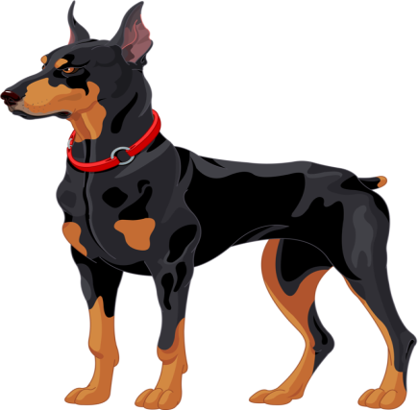
CHÓ
CHĂN CỪU
EXIT
4
2
3
1
Notes:
Ấn vào đầu các con cừu số 1-2-3-4 để chuyển đến câu hỏi.
Trả lời hết các câu hỏi, bấm vào ngôi nhà để tiếp tục bài giảng.

Slide 13
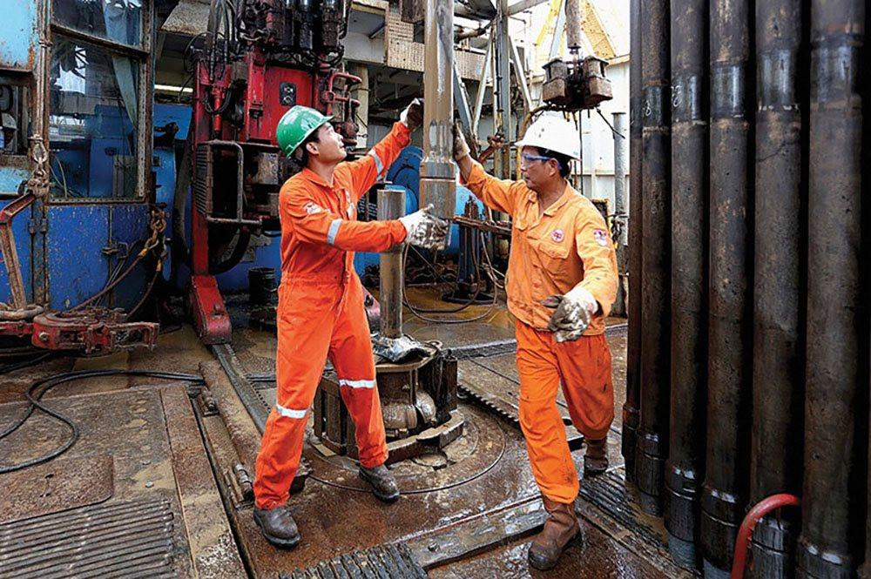
Câu 1. Qua khổ thơ 1, hình ảnh minh họa và chú thích về giàn khoan, em hiểu những người lao động trên giàn khoan làm công việc gì, ở đâu?
“Người giàn khoan” làm nhiệm vụ khai thác dầu khí giữa biển khơi.
Notes:
Bấm vào màn hình để hiện câu trả lời.
Bấm nút trở về để chọn các con cừu.

Slide 14
Câu 2. Những từ ngữ, hình ảnh nào giúp em hình dung được khó khăn, thách thức đối với người làm việc trên giàn khoan?
Các từ ngữ, hình ảnh: thăm thẳm biển khơi xa, chớp bể, mưa nguồn, dòng xuôi, luồng ngược, đại dương mênh mông.
Notes:
Bấm vào màn hình để hiện câu trả lời.
Bấm nút trở về để chọn các con cừu.

Slide 15
Câu 3. Em cảm nhận như thế nào về "người giàn khoan" qua các từ ngữ, hình ảnh ở khổ thơ 2?
“Người giàn khoan” rất bận rộn, khẩn trương; rất vui vẻ, lạc quan; luôn gắn bó với đồng nghiệp.
Họ luôn vội vã nhưng nụ cười luôn “ngời lên trong ánh mắt”; họ gắn bó bên đồng nghiệp “gần trọn nửa cuộc đời".
Notes:
Bấm vào màn hình để hiện câu trả lời.
Bấm nút trở về để chọn các con cừu.

Slide 16
Câu 4. Qua khổ thơ 3, tác giả muốn nói điều gì về “người giàn khoan"?
Đó là những người đầy nhiệt huyết, rất mạnh mẽ. Họ mang trong mình “dòng máu cuộn sôi của cha Lạc Long Quân” với “con tim chỉ biết nhịp kiêu hùng”.
Notes:
Bấm vào màn hình để hiện câu trả lời.
Bấm nút trở về để chọn các con cừu.

Slide 17
KẾT LUẬN
Bài thơ nói về công việc của những người làm nhiệm vụ khai thác dầu khí ở giàn khoan; ca ngợi sức mạnh, ý chí quyết tâm và tình yêu công việc của “người giàn khoan”.

Slide 19
ĐỌC NÂNG CAO
Luyện đọc
Luyện tập, chú ý cách ngắt nghỉ ở giữa các câu;
nhấn mạnh các từ ngữ quan trọng trong bài.

Slide 20
Luyện đọc khổ 1
Luyện tập, chú ý thể hiện đúng nhịp thơ,
cảm xúc về công việc và vẻ đẹp của “người giàn khoan”.
Ở nơi này / thăm thẳm biển khơi xa //
Những giàn khoan / vẫn nở hoa trên sóng nước //
Giữa chớp bể – / mưa nguồn, / giữa dòng xuôi – / luồng ngược //
Lửa vẫn bừng lên / một sức sống diệu kì.

Slide 22
Luyện đọc và ôn lại kiến thức đã học
Chuẩn bị
Luyện từ và câu: Dấu gạch ngang

Slide 24
Để kết nối cộng đồng giáo viên và nhận thêm nhiều tài liệu giảng dạy,
mời quý thầy cô tham gia Group Facebook
theo đường link:
Hoc10 – Đồng hành cùng giáo viên tiểu học
Hoặc truy cập qua QR code

